Slide 1



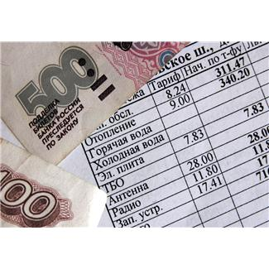
어음부도 (Bankruptcy) 분석 프로젝트
3 / May / 2023 신진섭

Slide 2
Index
프로젝트 주제 및 개요
프로젝트 진행 순서
Data 개요 / 값 / 특성
전처리 과정
분석 및 시각화
결론
개선점 및 향후 계획

Slide 3
프로젝트 주제
어음부도 사유 및 영향 요인 분석과 최적 분류 방법 선택을 통한 예측 모형 구축
프로젝트 개요
어음 부도 데이터를 바탕으로 상관관계와 원인 분석
평균부도금액 기준 다양한 분류 모형 분석 방법을 적용하여 최적 모형과 정확도 산출 비교 분석

Slide 4
프로젝트 진행 순서
날짜 | 작업 내용 | Tool
2023.04.19 | 주제 선정 및 데이터 수집 | -
2023.04.20 | 계획서 제출 및 데이터 선정 | -
2023.04.21 | 데이터 전처리 및 가공 | python
2023.04.24 | 상관분석, 회귀분석(scaling, outlier 제거, VIF, 후진제거) | python, R
2023.04.25 | 회귀분석 교차검증, 추가 데이터 수집 (변수 추가) | python, R
2023.04.26 | Logit Regression, Tree, Random Forest 분석 | python
2023.04.27 | 사례기반추론, SVM, 인공신경망, 딥러닝 모형 분석 | python
2023.04.28 | 교차검증, 정형분류, GridSearchCV | python
2023.05.02 | PPT 작성, 수정 보안 | google slides

Slide 5
데이터 개요
요 약
주 요 변 수
ym 연월
local 부도 지역
bill 부도어음 종류
rsn 부도사유
cnt 부도 건수
coloan 기업대출금
kospi 코스피
bk_rate 부도율
usd 달러 환율
call 콜금리
unemp 실업율
c_pi 소비자물가지수
exp_pi 수출지수
house_pi 주택매매지수
amt_is 어음발행금액
amt_py 어음지급금액
기간 : 2018.8 ~ 2023.03
구조 : 28 Columns, 7902 Rows
데이터 출처
금융결제원 개방데이터
한국은행 경제통계시스템

Slide 6
주요 데이터 값
데이터 | 평균값 | 최대값 | 최소값
amt | 1,114,965 | 389,000,000 | 1,000
cnt | 11 | 553 | 1
kospi | 2,366 | 3,296 | 1,754
call | 1.49 | 3.42 | 0.48
usd | 1,182 | 1,434 | 1,088
bk_rate | 0.084 | 0.27 | 0.01
unemp | 3.62 | 5.7 | 2.1
c_pi | 101 | 110 | 98

Slide 7
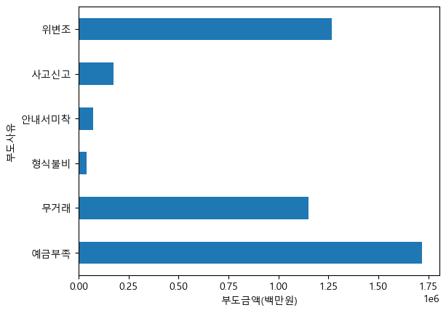
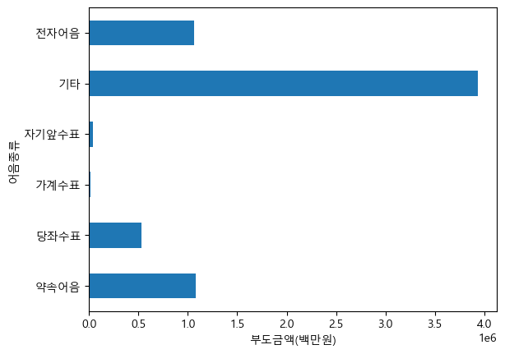
amt (부도 금액)
부도사유
부도어음종류

Slide 8
데이터 특성
종속 변수
특이점
amt (회귀분석)
amt_class (분류)
원핫코딩 처리
bill -> bill_1 ~ bill_7
rsn -> rsn_1 ~ rsn_6
amt_is 어음발행 금액 기간 상이
2020년 8월 ~2022년 8월만 존재
-> 결측치 평균 값으로 처리함
amt_class : 1 -> 부도 평균 금액 이상
0 -> 부도 평균 금액 미만

Slide 9
전처리 과정
데이터 병합
월별 평균 데이터 로 변환
결측값 처리
주 데이터
부도어음집계.csv
변수 데이터
어음부도율.csv,
경제활동인구.csv,
시장금리(월,분기,년).csv,
kospi_국가별환율.csv,
예금은행 대출금리.csv,
물가_부동산지수.csv
amt_is, amt_py, amt_co
ym amt_is
0 202008 9750000000000
1 202008 906000000000
2 202008 102000000000
groupby('ym').mean()
ym amt_is
0 202008 932017719052.63159
1 202009 1419455485800.00000
2 202010 1301314326043.10352
dfm2.isnull().sum()
ym 0
cnt_co 0
amt_co 0
amt_py 0
amt_is 31
dfm2.fillna(dfm2.mean()
ym 0
cnt_co 0
amt_co 0
amt_py 0
amt_is 0

Slide 10
적용 데이터셋
 | 데이터 개수 | 독립변수 개수 | 종속변수 개수
전처리 전 | 7902 | 28 | 1
전저리 후 | 7902 | 41 | 2
월별 Groupby 후 | 26 | - | -
상관분석 | 7902 | 11 | 1
Regression | 7902 | 19 | 1
Classification | 851 | 9 | 1

Slide 11
분석 및 시각화
상관분석

Slide 12
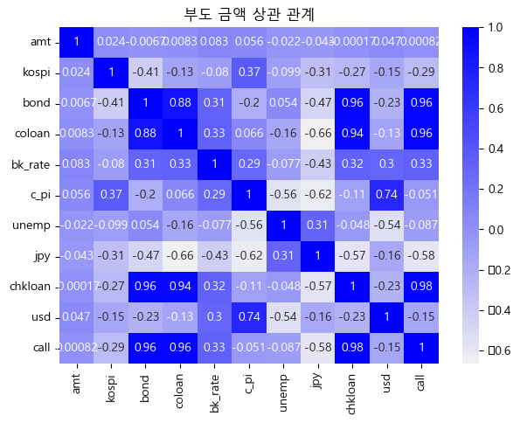
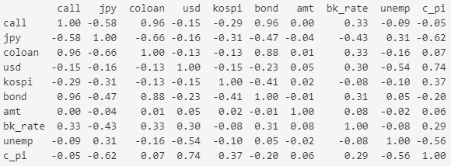
상관분석
상관분석 결과
양의 관계 bk_rate 0.08 / 음의 관계 jpy -0.04
상관계수

Slide 13
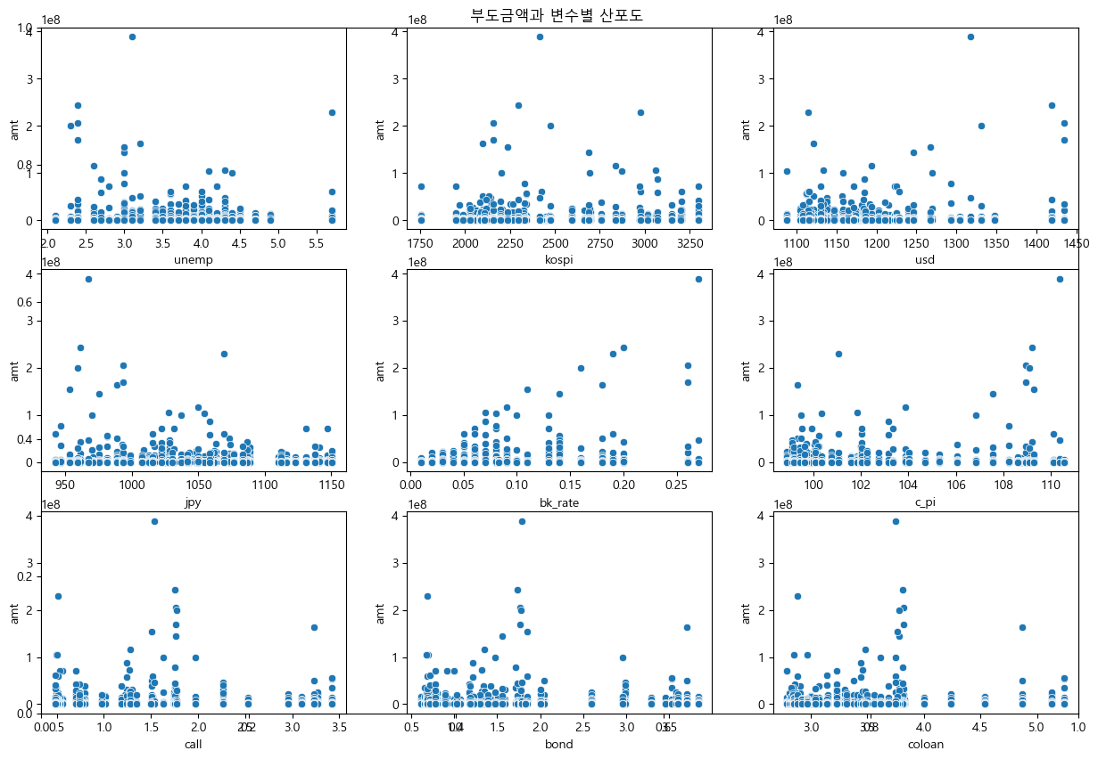
산포도
상관계수

Slide 14
분석 및 시각화
Regression

Slide 15
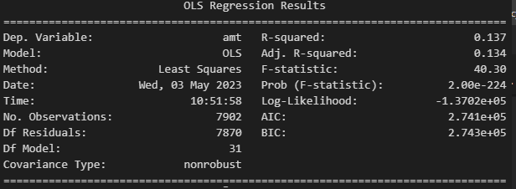
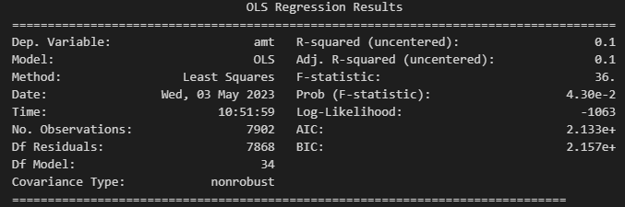
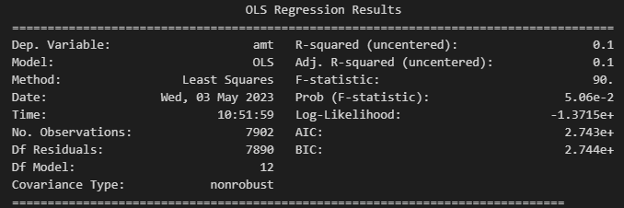
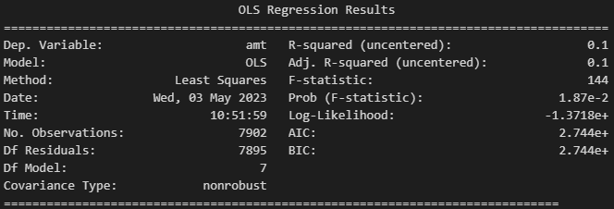
Regression
전체 변수 적용
스케일링 적용
모형의적합성 (R-squared) 0.137
모형의적합성 (R-squared) 0.1
P-value 적용
후진 제거 적용
VIF 적용
모형의적합성 (R-squared) 0.1
모형의적합성 (R-squared) 0.1

Slide 16
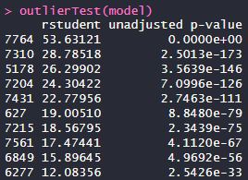
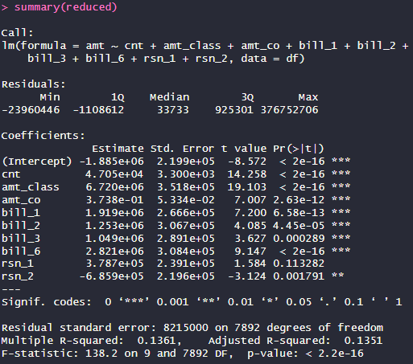
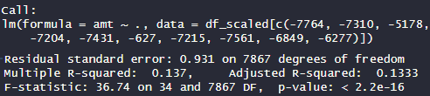
Regression
Regression 분석 결과
변수 전체 0.137 > 후진제거 0.135 > Outlier 0.133 > 스케일링/P-vale/VIF 0.1
Outlier 제거 적용
후진 제거 적용
모형의적합성 (R-squared) 0.1333
모형의적합성 (R-squared) 0.1351

Slide 17
분석 및 시각화
Classification

Slide 18
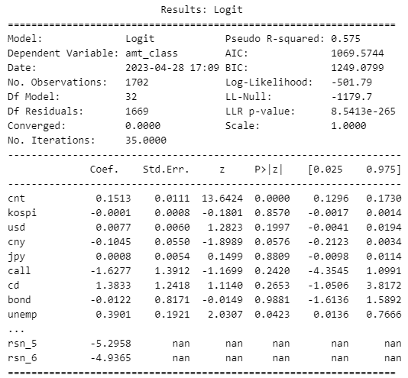
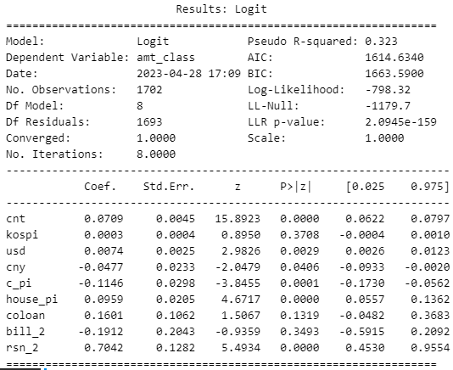
Logit Regression
Logit Regression /Coef.
양의 관계 unemp 0.39 / 음의 관계 cny -0.10
전체 변수 적용
P-value 적용
Pseudo R-squared 0.575
Pseudo R-squared 0.323

Slide 19
Logit Regression / Confusion Matrix
Logit Regression / 정확도, 민감도, 특이도
 | 실제 True | 실제 False
분류 True | 608 (TP) | 89 (FP)
분류 False | 243 (FN) | 762 (TN)
정확도 | 민감도 | 특이도
0.80 (Accuracy) | 0.71 (Recall) | 0.1 (Fall_out)

Slide 20
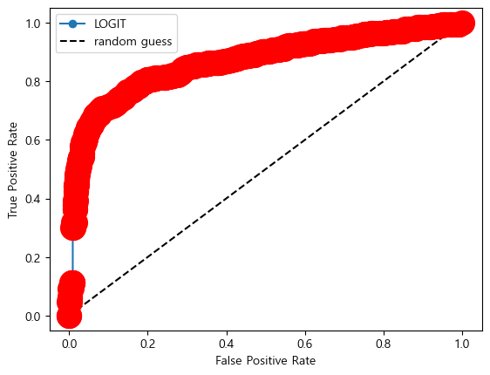
Logit Regression / ROC 커브

Slide 21
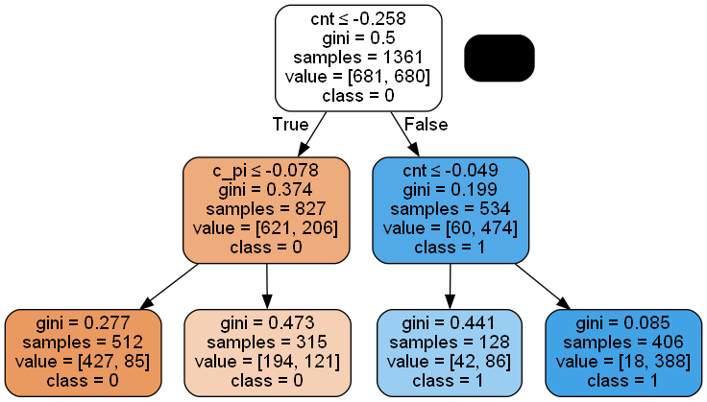
Tree
Tree 그래프
Tree / 가지치기 (Max_depth = 2)
Score (Train / Test)
0.93 / 0.72
Score (Train / Test)
0.80 / 0.81

Slide 22
Tree / Confusion Matrix
Tree / 정확도, 민감도, 특이도
 | 실제 True | 실제 False
분류 True | 749 (TP) | 21 (FP)
분류 False | 102 (FN) | 830 (TN)
정확도 | 민감도 | 특이도
0.92 (Accuracy) | 0.88 (Recall) | 0.02 (Fall_out)

Slide 23
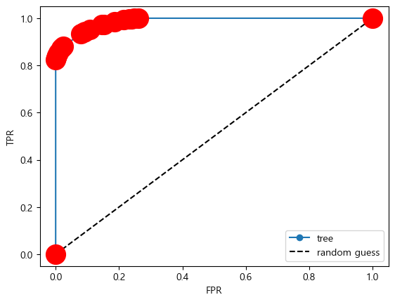
Tree / ROC 커브

Slide 24
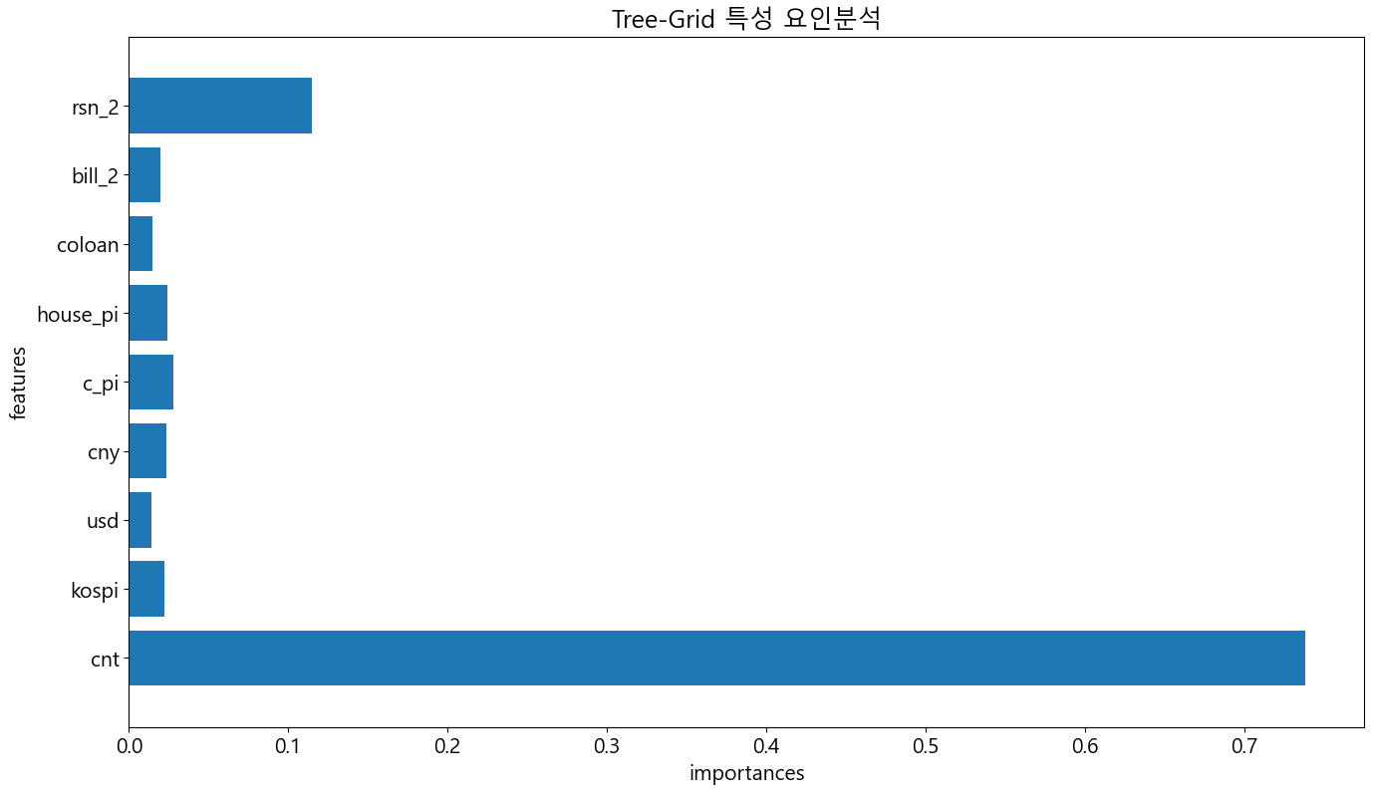
변수 특성 중요도
P-value 적용
Tree-Grid
cnt, c_pi, house_pi, usd, cny, kospi, coloan,

Slide 25
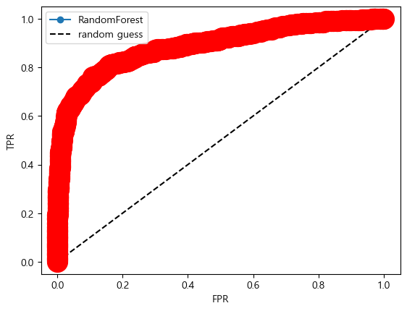
Random Forest
Random Forest / ROC 커브
Random Forest / 정확도
P-value 적용
Score (Train / Test)
0.82 / 0.81
정확도
0.92 (Accuracy)

Slide 26
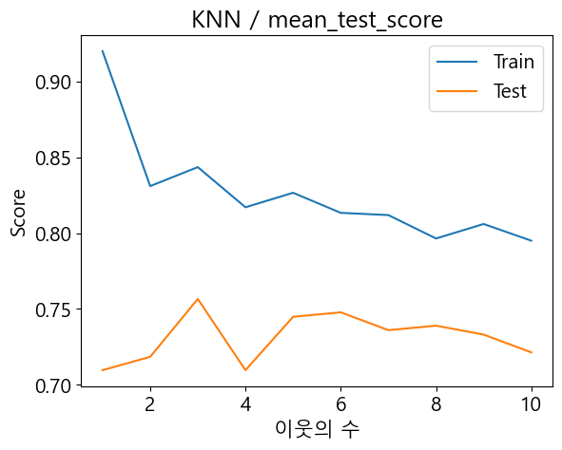
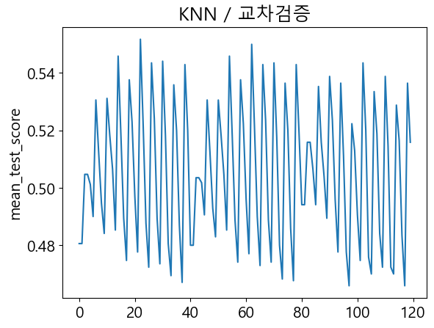
KNN (사례기반추론)
KNN / 교차검증
Score (Train / Test)
P-value 적용
0.84 / 0.75
최적 요인
algorithm: ball_tree, 이웃의 수: 6, P: 2, weights : uniform

Slide 27
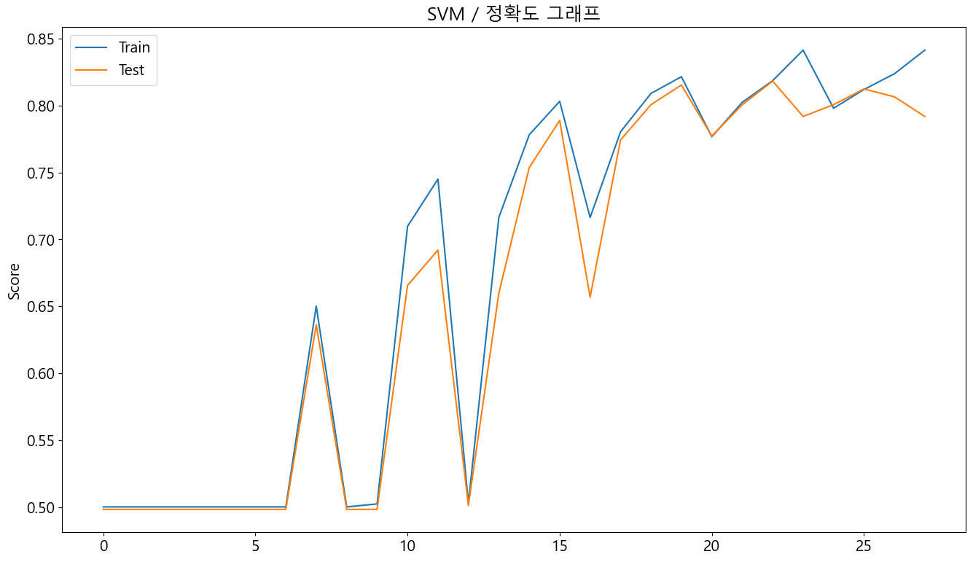
SVM (서포트벡터머신)
SVN / 교차검증
P-value 적용
Score (Train / Test)
0.81 / 0.81
최적 요인
최적의 c : 100 최적의 gamma : 0.01

Slide 28
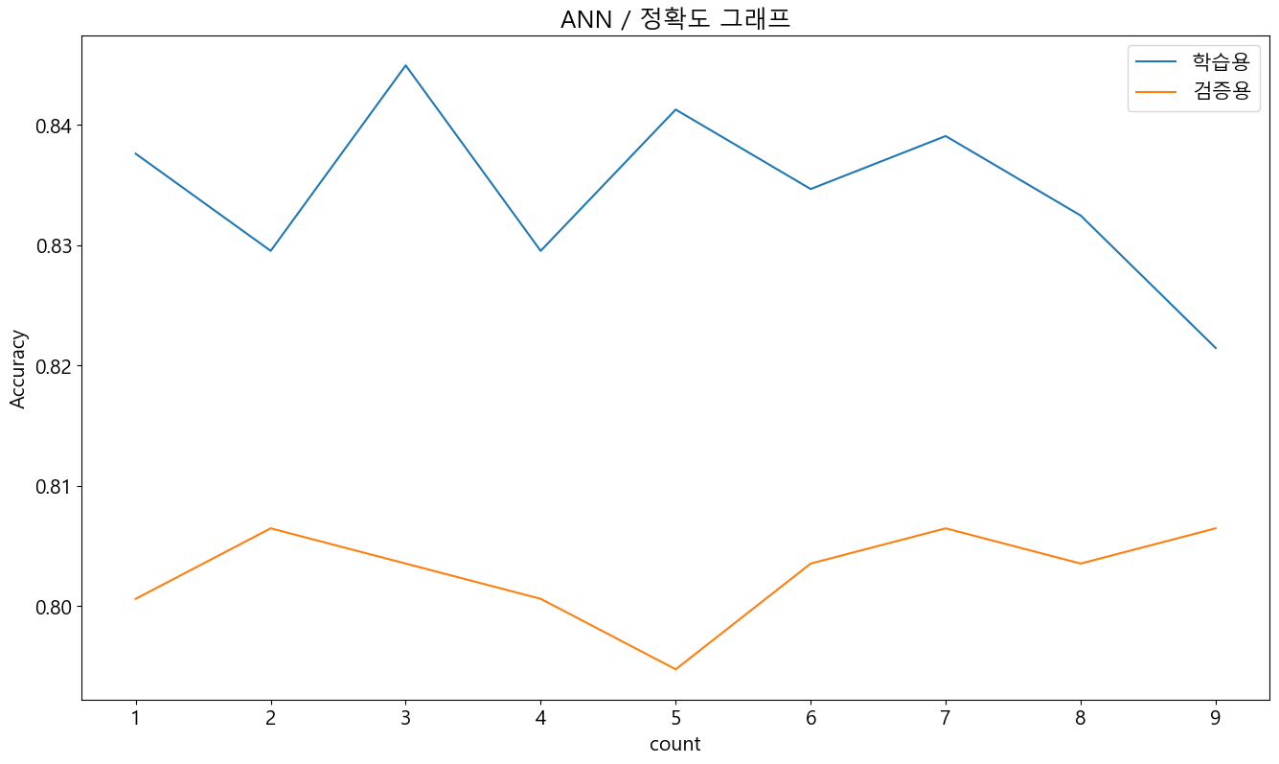
ANN (인공신경망)
P-value 적용
Score (Train / Test)
0.83 / 0.80

Slide 29
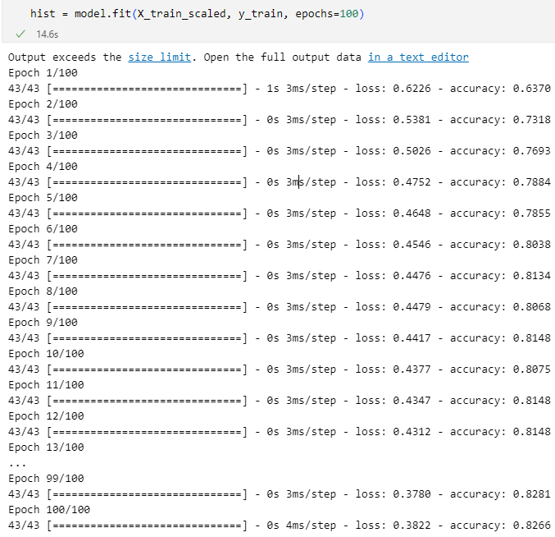
DNN (Tensorflow/딥러닝)
Score (Train / Test)
0.83 / 0.80

Slide 30
분석 및 시각화
데이터 분류 비교
Hyper parameter 탐색

Slide 31
데이터 분류 모형별 Score (%)
최적의 모형
Train KNN
Test RandomForest
 | Logit | Tree | Random Forest | KNN | SVM | ANN | DNN
Train | 80.16 | 80.45 | 82.51 | 84.34 | 81.85 | 83.02 | 82.65
Test | 79.76 | 81.52 | 81.81 | 75.65 | 81.80 | 80.64 | 80.93

Slide 32
Hyper parameter (GridSearchCV) 탐색 결과 (%)
최적의 모형 SVM
 | Logit | Tree | Random Forest | KNN | SVM | ANN | DNN
Score | 57.70 | 48.59 | 45.41 | 51.11 | 64.39 | 53.87 | 54.11
clf | C : 10 | max_depth:3 | max_depth:4 | n_neighbors: 2 | C : 10 gamma: 0.0001 | activation : tanh | batch_size: 64

Slide 33
결론
부도 금액과 변수 간 상관 관계는 -0.04 ~ 0.08 으로 크지 않음
Logit 회귀 Coef. -> unemp 0.39, cny -0.10 영향 있음
Regression -> R-squared 13% 적합성 떨어짐
Classification -> Pseudo R-squared 57% 적합성 양호
Tree 모형 정확도 92%, 민감도 88%, 특이도 0.2% 로 예측 적중 높음
분류 모형 채택 -> RandomForest 81.81%
Hyper parameter 탐색 -> SVM 64.39%

Slide 34
개선점 및 향후 계획
데이터 해당 기간 최근 5년으로 작고 단순해 분석 효과 떨어짐
관심 데이터 확보를 위한 Crawling 등 수집 방법 확대 필요 함
개인 프로젝트 특성 상 시간 부족으로 인해 적절한 배분이 요구 됨
향후 다양한 금융 데이터 수집을 통한 독창적인 분석 예정
분석 모형을 활용한 웹서버 구현 작업 진행

Slide 35
Thank you
감사합니다.

